Slide 1
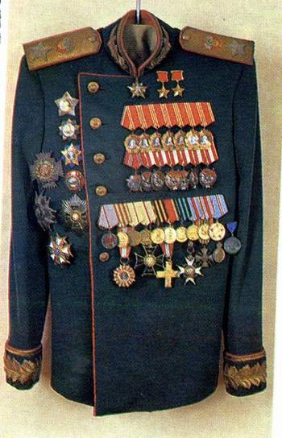
Рокоссовский Константин Константинович (1896-1968)
Выдающийся советский полководец

Slide 2
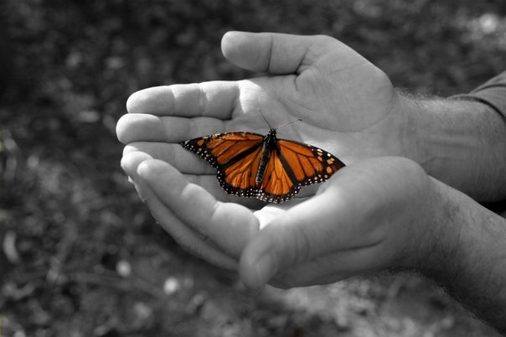
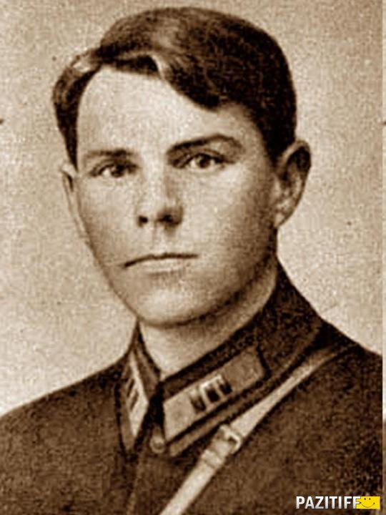
Начало истории
Родился 21 декабря 1896 года в городе Великие Луки Псковской области в семье железнодорожного машиниста. По национальности поляк.

Slide 3
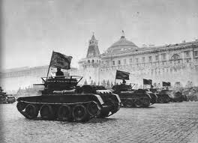
Первая мировая война
Когда началась первая мировая война, 18-летний Константин добровольцем вступил в Каргопольский драгунский полк. Уже через несколько дней службы за солдатскую смекалку и мужество ему перед строем вручили Георгиевский крест 4-й степени. За три года службы Константин дослужился до унтер-офицера, был удостоен трех Георгиевских медалей. С октября 1917 г. в Красной Гвардии, затем Красной Армии. В 1919 г. вступил в партию большевиков. В гражданскую войну командир эскадрона, отдельного дивизиона, отдельного кавалерийского полка. Молодого командира отличали мужество, отвага, честность и скромность. В это время, несмотря на отличные характеристики, его продвижение по службе продвигалось туго из-за его польского происхождения.

Slide 4
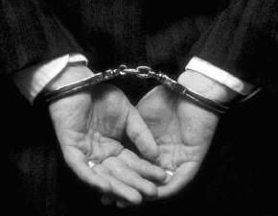
Арест
В 1937 г. по ложному обвинению в связях с польской и японской разведками репрессирован. Три года провел в знаменитой петербургской тюрьме «Кресты». Освобожден был в 1940 г. при содействии своего бывшего командира С. К. Тимошенко. К. К. Рокоссовского восстанавливают в Красной Армии. В том же году с введением генеральских званий в РККА ему присваивается звание «генерал-майор» . Из кавалерии он переходит в механизированные войска.

Slide 5
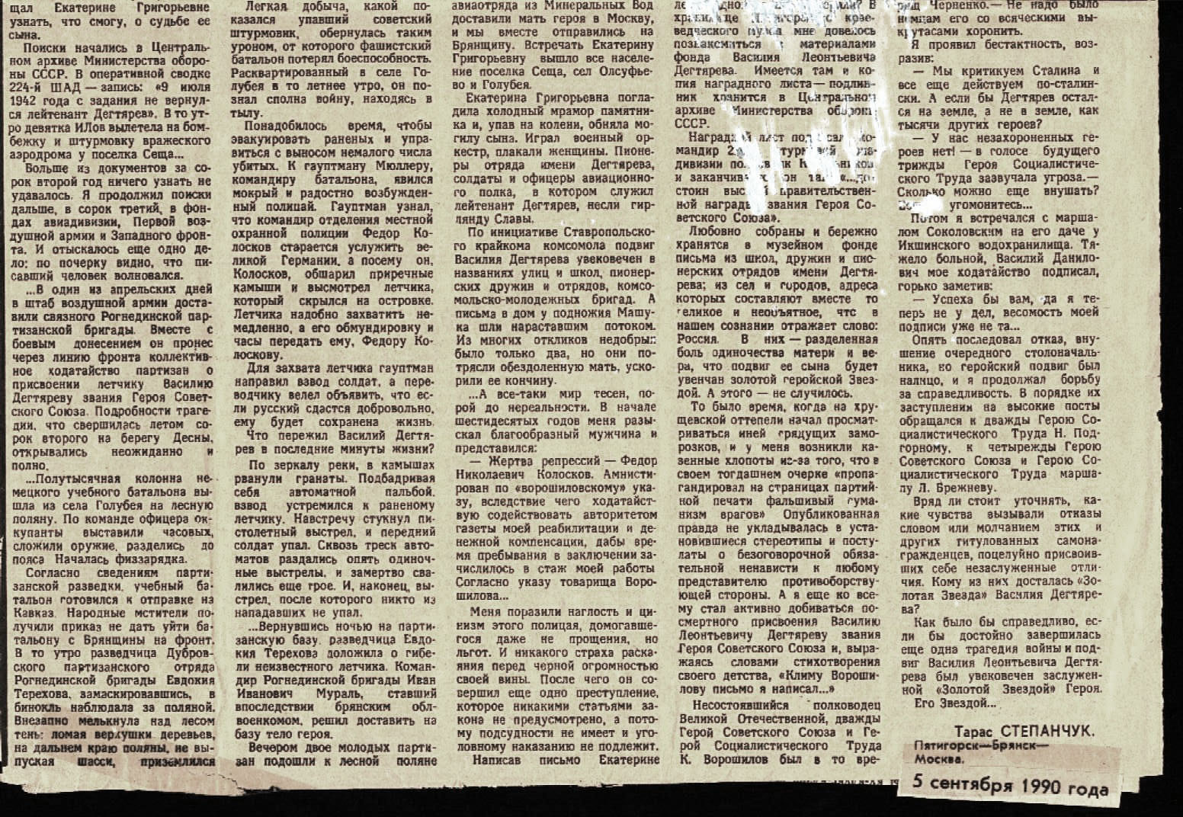
Вторая мировая война
В середине января 1942 года Константин Константинович получил задачу овладеть городом Сухиничи в Калужской области. Для этого ему предстояло со штабом 16-й армии принять под свое командование соединения 10-й армии, ранее безуспешно пытавшиеся наступать на сухиничском направлении. При ознакомлении с частями он не без удивления обнаружил, что его в войсках знают и с его прибытием несколько приободрились. Генерал решил использовать этот психологический момент и приказал широко передавать по радиостанциям сообщение: "Рокоссовский приехал". А главное, организовать демонстрацию, что для нанесения удара по засевшим в Сухиничах немецким частям изготавливается вся 16-я армия. И вскоре разведка доложила, что гитлеровцы без боя покидают Сухиничи! Даже командующий Западным фронтом Жуков не поверил, что можно так легко и практически без потерь овладеть городом, который враг превратил в сильный узел сопротивления. 8 марта 1942 года.

Slide 6
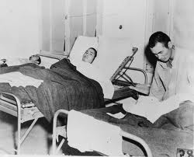
Что дальше, Госпиталь?
Константин Константинович был тяжело ранен в спину осколком снаряда и несколько месяцев провел на госпитальной койке, были повреждены легкое и позвоночник.
После излечения в госпитале Константин Константинович последовательно командовал с июля 1942 г. – Брянским, с сентября – Донским, с февраля 1943 г. – Центральным, с октября – Белорусским, с февраля 1944 г. – 1-м Белорусским, с ноября 1944 г. по июнь 1945 г. – 2-м Белорусским фронтами. В Сталинградском сражение войска Донского фронта под командованием Рокоссовского во время контрнаступления совместно с войсками Юго-Западного и Сталинградского фронтов прорвали оборону и окружили в междуречье Волги и Дона группировку генерала Ф.Паулюса общей численностью 330 тысяч человек, которую затем успешно ликвидировали. 28 января 1943 г. Рокоссовский К.К. был награждён только что учрежденным орденом Суворова.

Slide 7
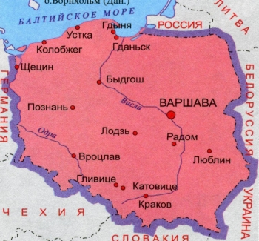
Польша просит помощи Рокоссовского
В 1949 году польский президент Болеслав Белут обратился к И.В.Сталину с просьбой направить в Польшу для прохождения службы на посту министра национальной обороны поляка К. К. Рокоссовского. Несмотря на длительное проживание в России, Рокоссовский остался поляком по манере и речи, что обеспечило благосклонность большинства поляков. В 1949 году городские народные советы Гданьска, Гдыни, Картуз, Сопота, Щецина и Вроцлава своими постановлениями признали Рокоссовского «Почётным гражданином» данных городов, которые во время войны были освобождены войсками под его командованием. Однако, некоторые газеты и западная пропаганда усиленно создавали ему репутацию «московита» и «наместника Сталина». В1950 году на него дважды было совершено покушение польскими националистами.

Slide 8
Возвращение в СССР
С ноября 1956 года по июнь 1957 года — заместитель Министра обороны СССР, по октябрь 1957 года — Главный инспектор Министерства обороны СССР с оставлением в должности заместителя Министра обороны. С октября 1957 года по январь 1958 года в связи с обострением ситуации на Ближнем Востоке — командующий войсками Закавказского военного округа. Этот перевод связывают также с тем, что на состоявшемся в 1957 году Пленуме ЦК КПСС Рокоссовский сказал в своём выступлении, что многие из находящихся на руководящих постах должны чувствовать вину за неправильную линию Жукова на посту Министра обороны СССР. С января 1958 года по апрель 1962 года — снова заместитель Министра обороны СССР — главный инспектор Министерства обороны. В 1961—1968 годах возглавлял Государственную комиссию по расследованию причин гибели подводной лодки С-80.

Slide 9
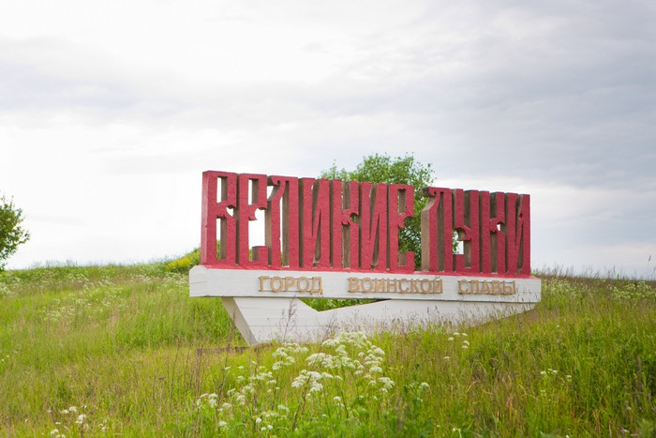
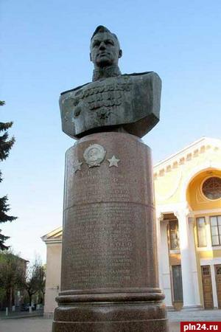
Память Великолучанам
В феврале 1951 года в Великих Луках был открыт бюст К.К. Рокоссовского (скульптор З.И. Азгур). После смерти маршала в 1968 году площадь Театральная переименована в площадь К.К. Рокоссовского. Школа№12 нашего города носит имя прославленного полководца, поддерживает связь с его родственниками, которые передали в школьный музей подлинные фотографии, письма с фронта, видеофильм.

Slide 10
Спасибо за внимание!!!
Источник информации:https://ru.wikipedia.org

